Slide 1
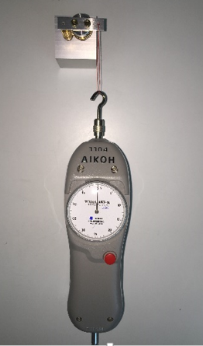
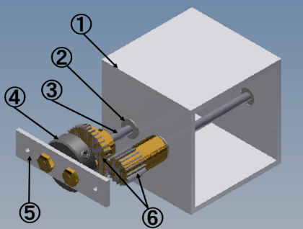
ギアボックスの軸間距離を変えた
静止摩擦力の計測
千葉工業大学 工学部 未来ロボティクス学科 ロボット設計・制御研究室
1326038 氏名 久保田健太
研究目的
実験結果
ギアボックスを製作する際，ある程度の誤差があるとギア同士が回りずらくなる．軸間距離を変えて静止摩擦力を計測し回りずらさを数値化する．
軸間距離をピッチ円から0.3mmを超える距離を減らすとギアを装着できなかった．今回樹脂ギアと快削黄銅ギアで実験を行った． 以下に表を示す
表１ 計測結果
実験方法
ピッチ円 | 0 | -50μ | -100μ | -150μ | -200μ | -250μ | -300μ
金属ギア | 0 | 0.05N | 0.1N | 0.3N | 0.45N | 0.95N | 1.4N
樹脂ギア | 0 | 0.05N | 0.2N | 0.55N | 0.95N | 2N | 2.25N
ギアボックスの軸間距離をピッチ円から
50μmずつ距離を減らしたものを
いくつか作り，フォースゲージを用いて
それぞれの静止摩擦力を計測する．
考察
ベアリングとシャフトの質やギアの等級，フォースゲージの感度などは配慮してない これらの要因は今回の実験結果に影響する可能性がある．
実験結果の信頼性を上げるには上記のようなものを配慮する必要があると考える．
図１ 実験方法
実験器具
①ギアボックス HFHQ4040-2
②ベアリング MF63ZZ
③シャフト SUS304
④セットカラー SSCTN3
⑤計測板 A5052
⑥ギア S50B 18K+0803
S50B 36B+0303
S50D 18K-0803
S50D 36B-0303
フォースゲージ AWF-50
図２ ギアボックス全体像

